Slide 1

如何使用MindSpore2.0做深度学习训练

Slide 2

目录
深度学习训练原理简介
MindSpore函数式+面向对象融合编程范式
函数式自动微分
梯度操作

Slide 3

昇思MindSpore 开源AI框架：兼容多样性算力，使能AI模型创新
算法应用
计算机视觉 自然语言处理 推荐搜索 科学计算 ……
大模型
科学智能
行业使能
15+基于昇思的开源预训练大模型开箱即用
开发、训练、微调、部署端到端全流程使能
基于昇思产业落地大模型占国内整体应用大模型40%+
面向AI4S研发人员，打造AI+科学的融合计算平台，加速科研创新
面向AI4S用户，打造科学套件&超级应用，科研赋能产业
低门槛易用：集成主流SOTA模型、易用数据/模型接口，开箱即用
高性能提效：领域关键模型精度比业界SOTA提升0.5~3pct，性能领先20~50%
使能AI模型开发
AI框架
大模型
科学智能
行业使能
AI框架核心
全场景覆盖、全自动并行、全流程极简
全场景
覆盖
南北向解耦，支持多样性算力
统一中间表达MindIR，端边云场景模型部署零转换
多样性算力接入
全自动
并行
一行代码实现串行算法并行化，并行代码量降低80%
并行策略业界最多，自动搜索最佳并行策略，降低系统调优时间60%
支持异构芯片
全流程
极简
动静态图统一，兼顾模型开发效率与执行效率
400+高性能模型，开箱即用
多样性算力（ CPU｜GPU｜NPU ）

Slide 4



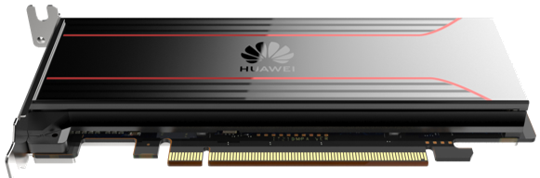

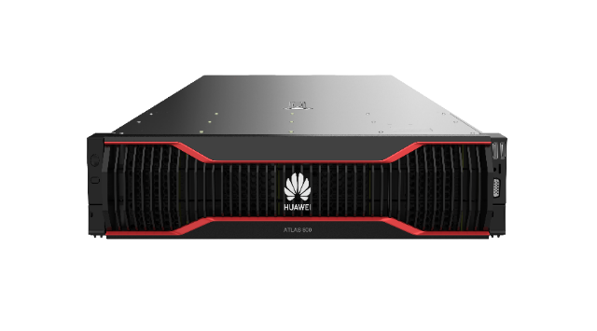
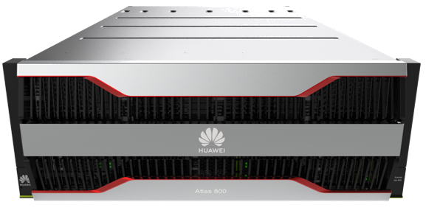
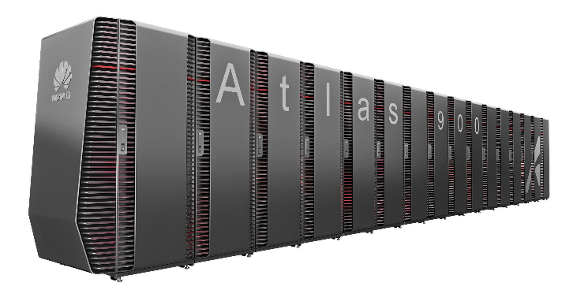
华为昇腾AI解决方案
AI 应用
ModelAtrs
HiAI Service
第三方
昇腾应用使能
使能AI应用开发
应用使能
MindX Edge
MindX DL
NAIE
SiteAI
MindSpore
支持端、边、云独立的和协同的统一训练和推理框架
全栈
MindSpore
AI 框架
CANN
提供统一高效编程接口，支持用户快速构建基于昇腾平台的AI应用和业务
CANN
Compute Architecture for Neural Networks
异构计算架构
计算资源
基于统一、可扩展架构的系列化 AI IP 和 芯片
Cloud
计算资源
全场景

Slide 5
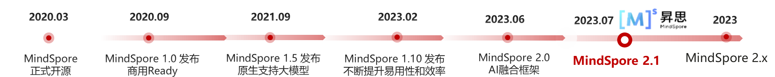
昇思MindSpore 2.0 技术架构一览
Model Zoo
领域套件
CV/NLP/Audio…
大模型套件MindFormers/…
AI4S
电磁/生物制药/…
MSAdapter
领域拓展库
GNN/强化学习/推荐...
关键特性
MindExpression
MindSpore
Insight
智能调优
极简易用
模型套件开箱即用，融合编程，动静态图统一
超大规模AI
全流程开箱即用，实时在线训练，多任务终身学习
MindSpore
Data
数据处理
MindCompiler
基础易用
超大模型
融合框架
推理&部署
动静态图
多维并行
融合编程
MindSpore
Armour
安全可信
AI融合计算
X倍加速AI+科学计算（电磁、生物制药等）融合应用
高性能执行
全栈协同加速，最亲和的昇腾执行引擎，发挥极致性能
动静转换
多级存储
融合优化
MindIR（全场景统一中间表达）
MindRT(端-边-云协作的布式架构：部署/通信/运行)
全场景AI
多算力支持，全场景协同，自适应匹配端、边、云多样设备
AI安全可信
模型训练、模型评估、模型部署全流程安全可信
NPU/GPU/CPU多算力支持
Notes:
MindSpore 自从2020.3月正式开源以来，与社区伙伴一起持续完善易用性，并且重点构建了大模型能力，AI4S领域也进行了完整的布局，今天发布的2.0版本在这三个方面达到了新的里程碑：
1、提升框架易用性，对上提供领域开发套件，内部完善动态图、以及静态图语法支持度，提升框架易用性。
2、大模型方面，基于大模型套件降低开发成本，同时构建大模型分布式训练推理加速能力，提供高性能的分布式训推基础设施 3、AI4S领域构建了电磁仿真、流体力学、生物计算三个套件，同时构建融合框架能力，提供函数式微分，计算图编译加速，支撑AI4S突破前研特性

Slide 6
深度学习全流程
数据预处理：将图像、文本等数据处理为可以计算的Tensor
神经网络构建：使用框架API，搭建神经网络
模型训练：定义模型训练逻辑，遍历训练集进行训练
模型评估：使用训练好的模型，在测试集评估效果
模型推理：将训练好的模型部署，新数据输入获得预测结果

Slide 7
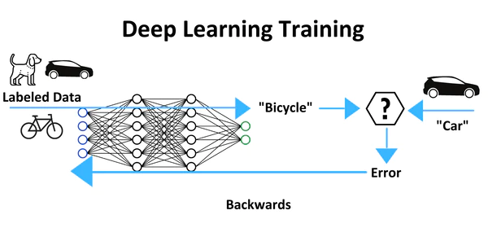
正向计算结果(logits)
计算结果(logits)与正确标签(targets)的误差
反向传播获取梯度
更新梯度到网络权重

Slide 8
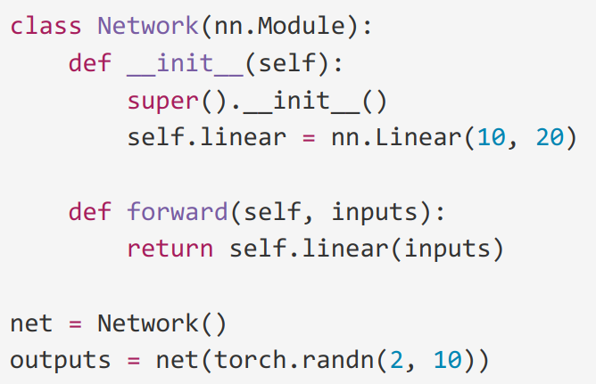
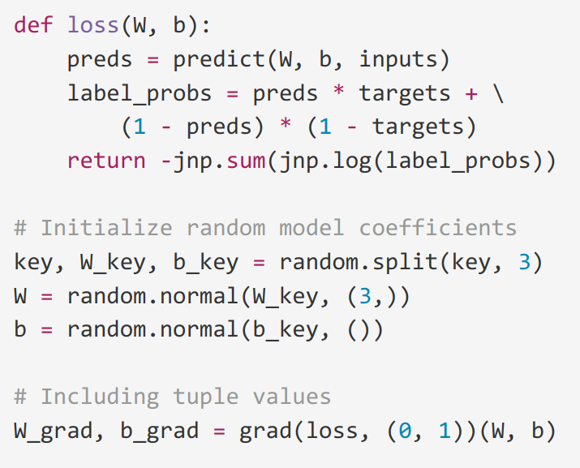
面向对象(OOP)和函数式(FP)
OOP：Pytorch
FP：Jax
构造类 -> 实例化对象 ->对象调用
构造函数 -> 函数变换 ->函数调用

Slide 9
MindSpore2.0——OOP+FP混合编程
用类构建神经网络
实例化Network对象
Network+Loss直接构造正向函数
函数变换，获得梯度计算（反向传播）函数
构造训练过程函数
调用函数进行训练

Slide 10
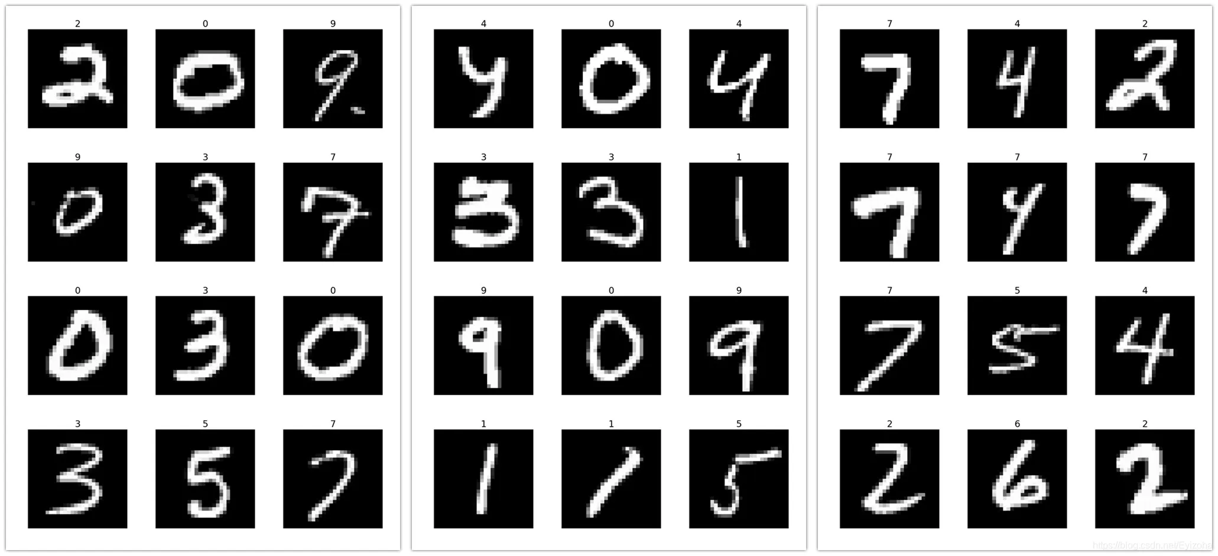
MindSpore模型训练
以手写数字识别为例

Slide 11
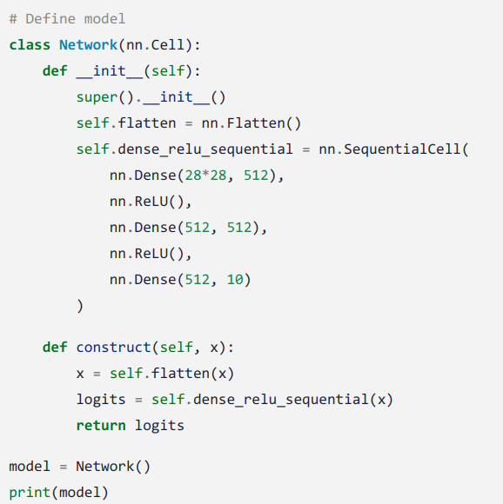
网络构建
继承nn.Cell构造神经网络
在__init__中实例化神经网络层、设置状态等
在construct方法中书写正向计算逻辑

Slide 12
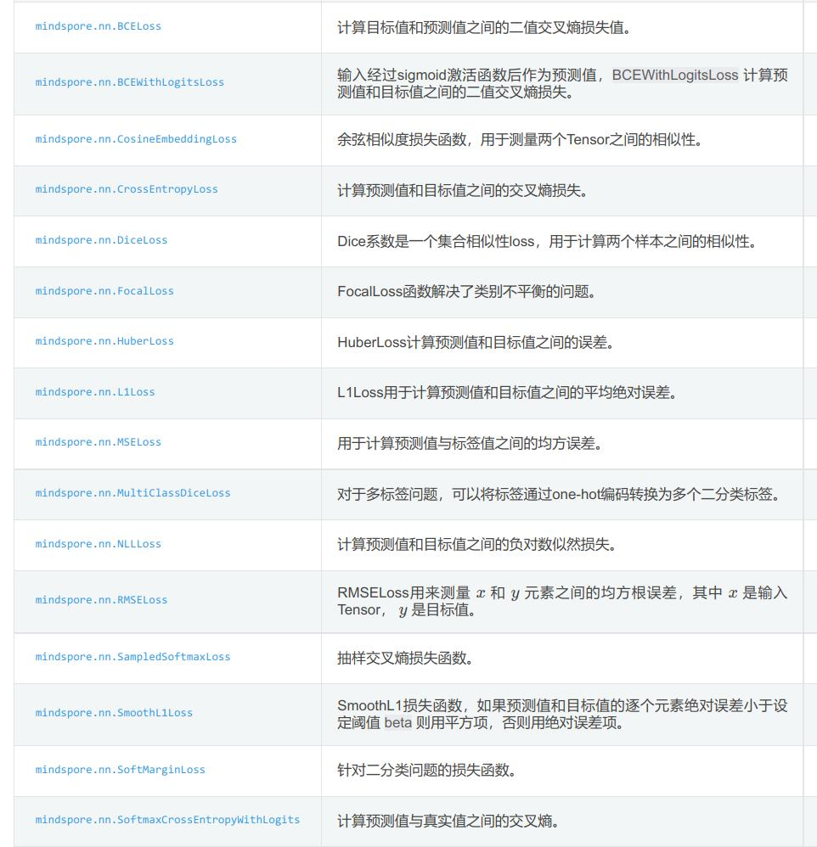

Loss function
选择合适的损失函数，如手写数字识别任务是多分类问题，适合使用交叉熵损失(CrossEntropyLoss)

Slide 13
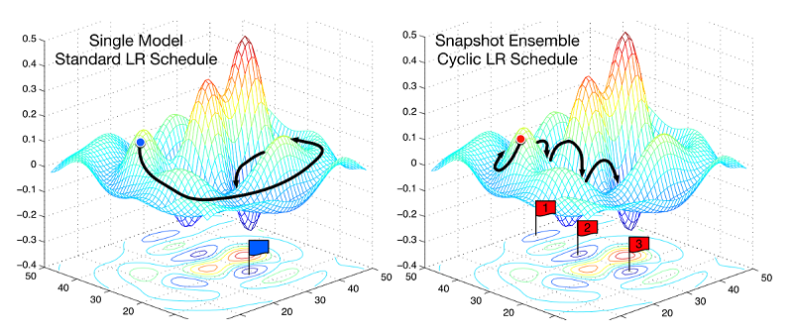
Optimizer
模型优化（Model Optimization）
是在每个训练步骤中调整模型参数以减少模型误差的过程。
MindSpore提供多种优化算法的实现，称之为优化器（Optimizer）。优化器内部定义了模型的参数优化过程（即梯度如何更新至模型参数），所有优化逻辑都封装在优化器对象中。在这里，我们使用SGD（Stochastic Gradient Descent）优化器。
我们通过model.trainable_params()方法获得模型的可训练参数，并传入学习率超参来初始化优化器。

Slide 14
Parameter and Hyper-parameter
模型参数(Parameter)：神经网络需要从数据中学习和估计得到，需要训练的参数矩阵或向量，在模型定义时采用随机初始化，通常是nn层内的weight/bias/gamma/beta等属性。
超参数（Hyper-Parameter）：需要人为设定的调优参数。如hidden size，learning rate，number of layers，epochs/steps

Slide 15
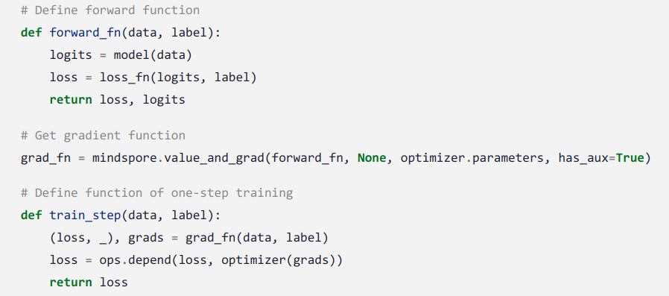
训练逻辑——一个Step的训练
正向计算Loss
梯度计算函数
反向传播,获得梯度
权重更新

Slide 16
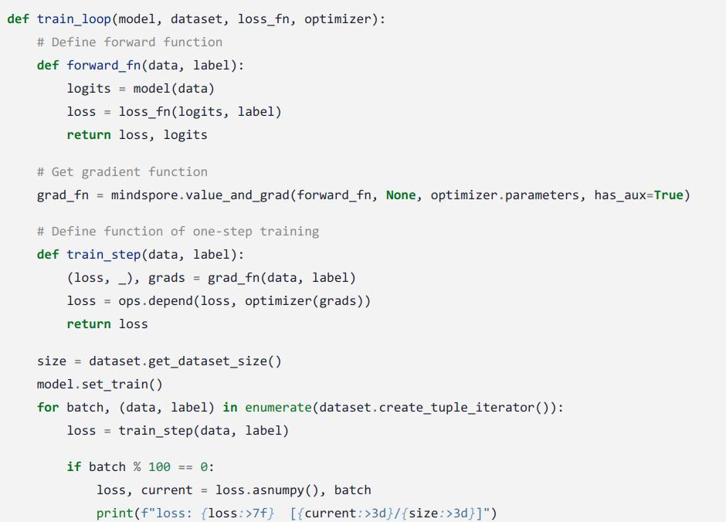
数据集遍历迭代
一个Step的训练
遍历数据集，
一次数据集的完整遍历称为一个epoch

Slide 17
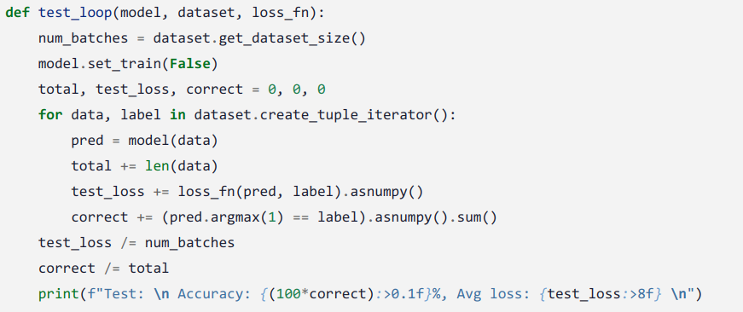
模型评估
模型状态需置为非训练
模型评估仅需要执行正向
自定义评价指标

Slide 18
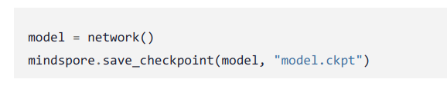
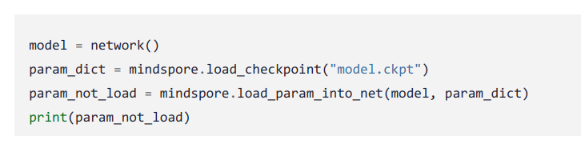
模型保存与加载
在训练网络模型的过程中，实际上我们希望保存中间和最后的结果，用于微调（fine-tune）和后续的模型推理与部署。

Slide 19
计算图
动态图：其核心特点是计算图的构建和计算同时发生（Define by run）
原理： 类似Python解释器，在计算图中定义一个Tensor时，其值就已经被计算且确定了。
优点： Pythonic语法，在调试模型时较为方便，能够实时得到中间结果的值。
缺点： 由于所有节点都需要被保存，导致难以对整个计算图进行优化。
静态图：将计算图的构建和实际计算分开（Define and run）
原理： 在构建阶段，根据完整的计算流程对原始的计算图进行优化和调整， 编译得到更省内存和计算量更少的计算图。编译之后图的结构不再改变，所以称之为 “静态图” 。 在计算阶段，根据输入数据执行编译好的计算图得到计算结果。
优点： 静态图相比起动态图，对全局的信息掌握更丰富，可做的优化也会更多。
缺点： 中间过程对于用户来说是个黑盒，无法像动态图一样实时拿到中间计算结果。

Slide 20
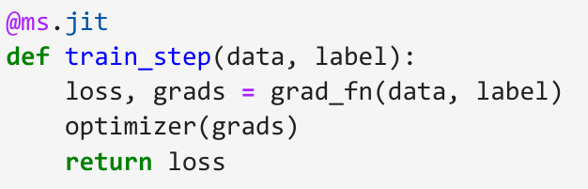
即时编译(Just In Time, JIT)
ms.jit修饰器：
一行代码切换动静态图
即时编译，被修饰函数转为整图

Slide 21
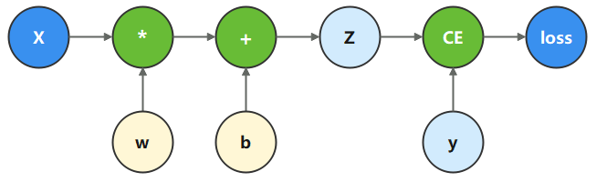
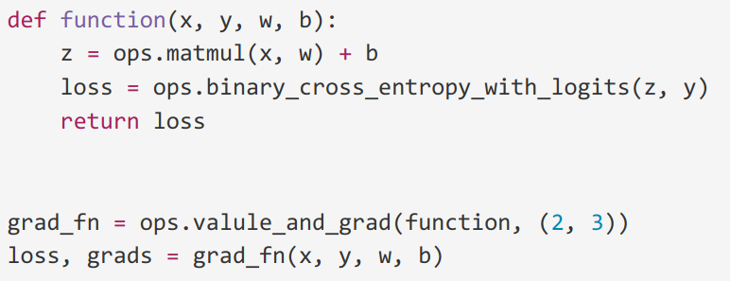
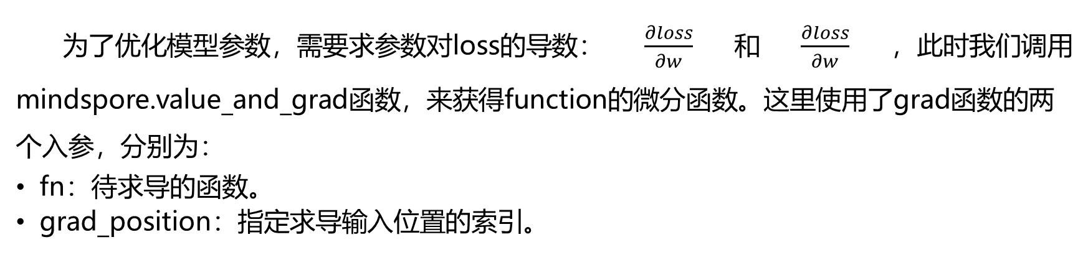
函数式自动微分
为了优化模型参数，需要求参数对loss的导数：$\frac{∂loss}{∂w}$和$\frac{∂loss}{∂w}$，此时我们调用mindspore.value_and_grad函数，来获得function的微分函数。这里使用了grad函数的两个入参，分别为：
fn：待求导的函数。
grad_position：指定求导输入位置的索引。

Slide 22
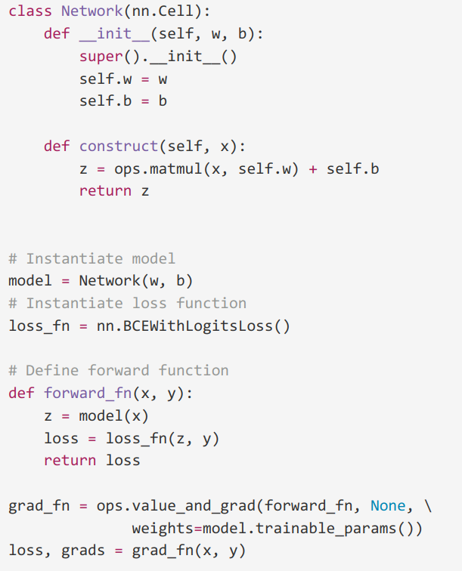
函数式自动微分——神经网络
由于使用Cell封装神经网络模型，模型参数为Cell的内部属性，此时我们不需要使用grad_position指定对函数输入求导，因此将其配置为None。对模型参数求导时，我们使用weights参数，使用model.trainable_params()方法从Cell中取出可以求导的参数。

Slide 23
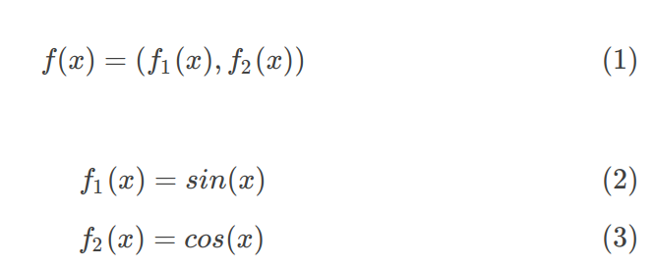
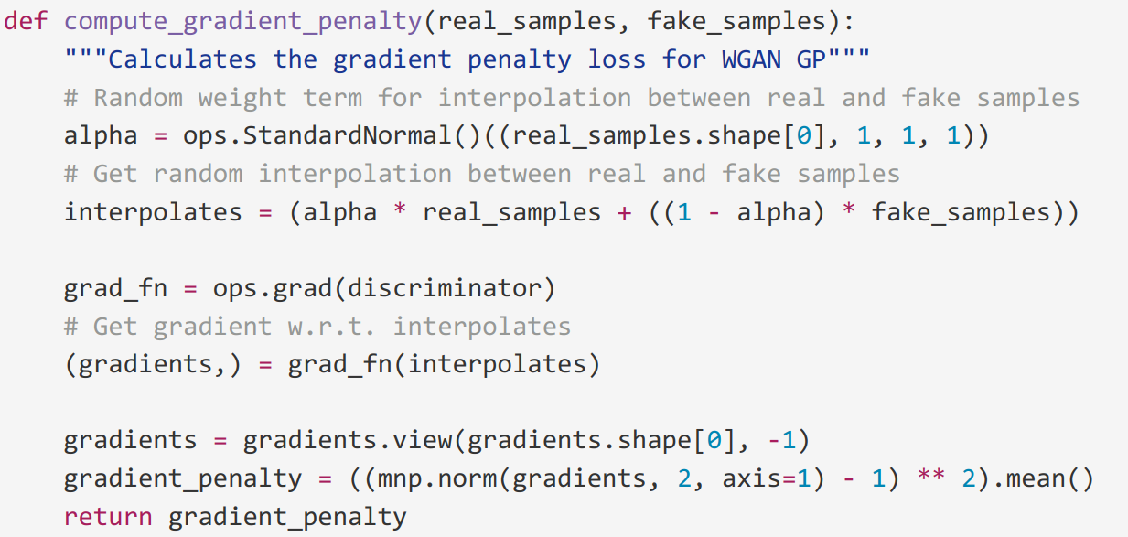
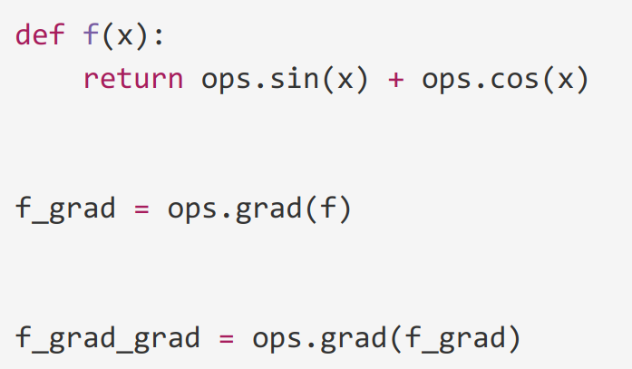
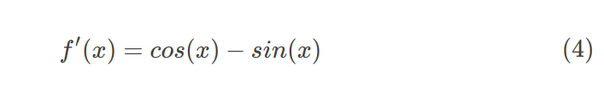

高阶梯度

Slide 24
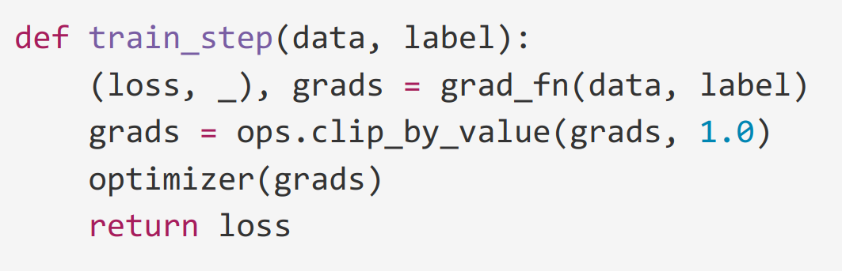
梯度裁剪
常见的梯度裁剪有两种：
确定一个范围，如果参数的gradient超过了，直接裁剪；
根据若干个参数的gradient组成的vector的L2 Norm进行裁剪。

Slide 25






官方网站
代码托管平台
领域套件与扩展包
https://www.mindspore.cn
https://gitee.com/mindspore
https://github.com/mindspore-lab
MindSpore教程：https://www.mindspore.cn/tutorials/zh-CN/r2.1/index.html
昇思技术公开课 大模型专题https://github.com/mindspore-courses/step_into_chatgpt
《动手学深度学习》的MindSpore实现：https://github.com/mindspore-courses/d2l-mindspore
MindSpore知识地图与API映射表：https://mindspore.cn/resources/knowledgeMap
开发者微信群：添加微信mindspore0328，备注“开发者”
官方交流QQ群：871543426 官方微信公众号：昇思MindSpore

Slide 26
缩略语表
缩略语 | 全称 | 中文释义
AI | Artificial Intelligence | 人工智能
CANN | Compute Architecture for Neural Networks | 神经网络计算架构
NAIE | Network AI Engine | 网络智能体
NPU | Neural-network Processing Unit | 神经网络处理器
GPU | Graphics processing unit | 图形处理器
CPU | Central Processing Unit | 中央处理器
TF | TensorFlow | 是一个端到端开源机器学习平台
MNIST | Modified National Institute of Standards and Technology | 是美国国家标准与技术研究院收集整理的大型手写数字数据集
CIFAR-10 | Canadian Institute for Advanced Research, 10 classes | 是一个包含10种类别常见物体的彩色图像数据集
VOC | Visual Object Classes | 是常用于图像分类、目标检测等计算机视觉领域的数据集
COCO | Common Objects in Context | 是常用于图像分类、目标检测、图像分割等计算机视觉领域的数据集
CHW | Channel, Height, Weight | 通道，高度，宽度
SGD | Stochastic Gradient Descent | 随机梯度下降算法

Slide 27
缩略语表
缩略语 | 全称 | 中文释义
RMSProp | Root Mean Square Propagation | 是一种自适应学习率优化算法
Adam | Adaptive Momentum | 是一种自适应动量的随机优化算法
LARS | Least Angle Regression | 最小角回归算法
FTRL | Follow The Regularized Leader | 是一种在线学习场景下求解稀疏化模型的优化算法
NAG | Nesterov Accelerated Gradient | 是一种基于动量优化器改进的优化算法
ONNX | Open Neural Network Exchange | 是一种用于存储机器学习模型的开放式文件存储格式
API | Application Programming Interface | 应用程序接口

